Slide 1
A pesti forradalom eseményei. Az áprilisi törvények.

Slide 2
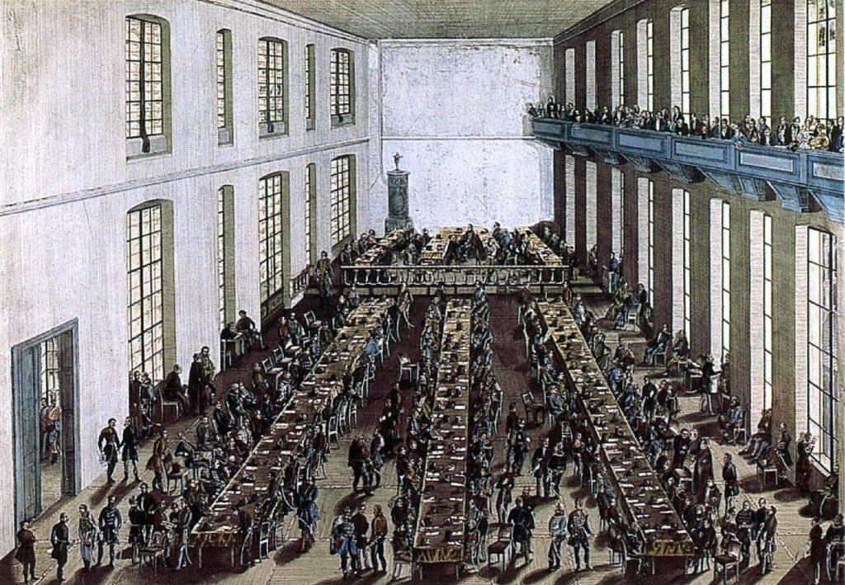
Előzmények
1847-48-ban megtartották az utolsó rendi országgyűlést
1848. március 13. Kitört a bécsi forradalom és elűzik Metternich herceget
A sikeres bécsi forradalom híre eljut Pestre, ahol a radikálisok a cselekvés mellett döntenek
Utolsó rendi országgyűlés

Slide 3
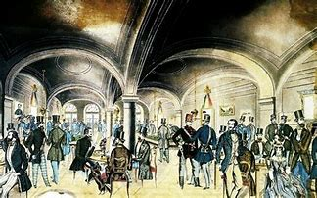
A március 15-ei forradalom
7:00-kor a Pilvax-kávéházban találkoznak, itt elmondják a Nemzeti Dalt és a 12 Pontot is
9:00-kor a Landerer-nyomdában kinyomtatják a 12 Pontot és a Nemzeti Dalt
10:00 és 12:00 között a Múzeum kertbe mentek gyűlésezni, ahol 10 ezer fős tömeg gyűlt össze
15:00-kor elviszik a 12 Pontot a városházára, ahol a nádor és a tanács átveszi a petíciót
Ezután a tömeg Budára vonul, hogy kiszabadítsák Táncsics Mihályt a börtönből
Végül esete, a Nemzeti Színház a Bánk Bánt játszotta a közönségnek.
Az események tekintetében kijelenthető, hogy a pesti forradalom vér nélkül zajlott le
Pilvax-kávéház

Slide 4
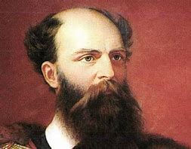
Az áprilisi törvények
Kossuth Lajos 1848 március 16-án a Habsburg Birodalom összes tartománya számára önálló kormányzási jogot kért
1848. április 11-én V. Ferdinánd szentesíti az összes beadott törvényjavaslatot
Ezután megalakul az első felelős magyar kormány gr. Batthyány Lajos miniszterelnökségével
Az ő feladatuk az áprilisi törvények betartatása
Batthyány Lajos

Slide 5
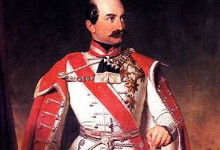
A szabadságharc alakulása
A kormány elkezdte szervezni a Honvédséget, a földosztást … de nem foglalkozott a nemzetiségi kérdéssel, ezért a nemzetiségek a szabadságharc ellen fordultak
1848. szeptember 11-én Jellasics (horvát) megtámadta Magyarországot
A Batthyány-kormány lemondott és az OHB (Országos Hadügyvédelmi Bizottság) hadba szólított a haza védelmének érdekében
848. szeptember 29. a pákozdi győztes csata Jellasics felett
1848 december 2-én Ferenc József kerül a trónra és bejelenti, hogy a magyarok lázadók és le fogja verni a magyar forradalmat
Az osztrák támadások elől az OHB Pestről Debrecenbe költözik át
Jellasics

Slide 6
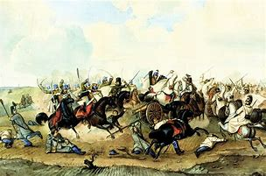
A szabadságharc alakulása
Bem József, Erdély felszabadítója 1849-re kiűzi az osztrákokat Erdélyből
1849. március 9-én a kápolnai csata hatására kiadták az Olmützi-alkotmányt
1849 április és májusában megindul a „Dicsőséges tavaszi hadjárat”
1849 április 14-én Debrecenben kimondják a Habsburg-ház trónfosztását és kormányzó-elnök lett Kossuth Lajos. Ez a Függetlenségi Nyilatkozat
Kápolnai csata

Slide 7
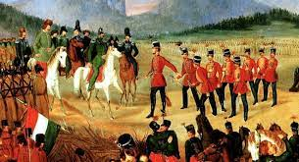
Az orosz beavatkozás és vereség
1849 május I. Miklós cár bejelenti, hogy segítséget nyújt az osztrákoknak, a Szent Szövetség nevében
1849 júliusában Bem József seregeit felőrölik az oroszok
1949 augusztusában Kossuth Lajos lemond és Görgey Artúr teljhatalmú diktátor lett
1849 augusztus 13-án Világosnál a magyar hadsereg leteszi a fegyvert az oroszok előtt
Világosi fegyverletétel

